Slide 1
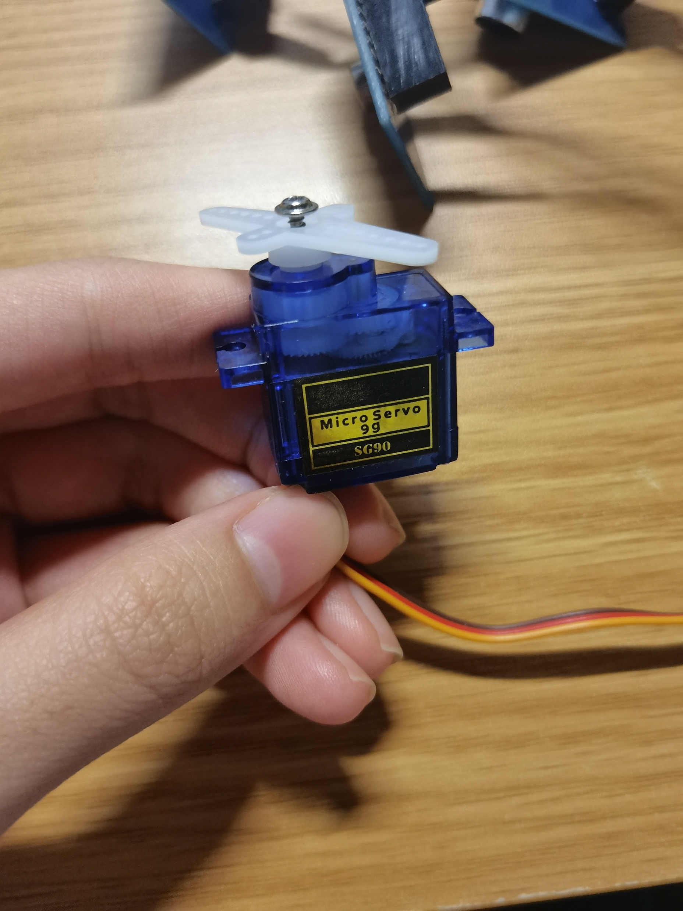
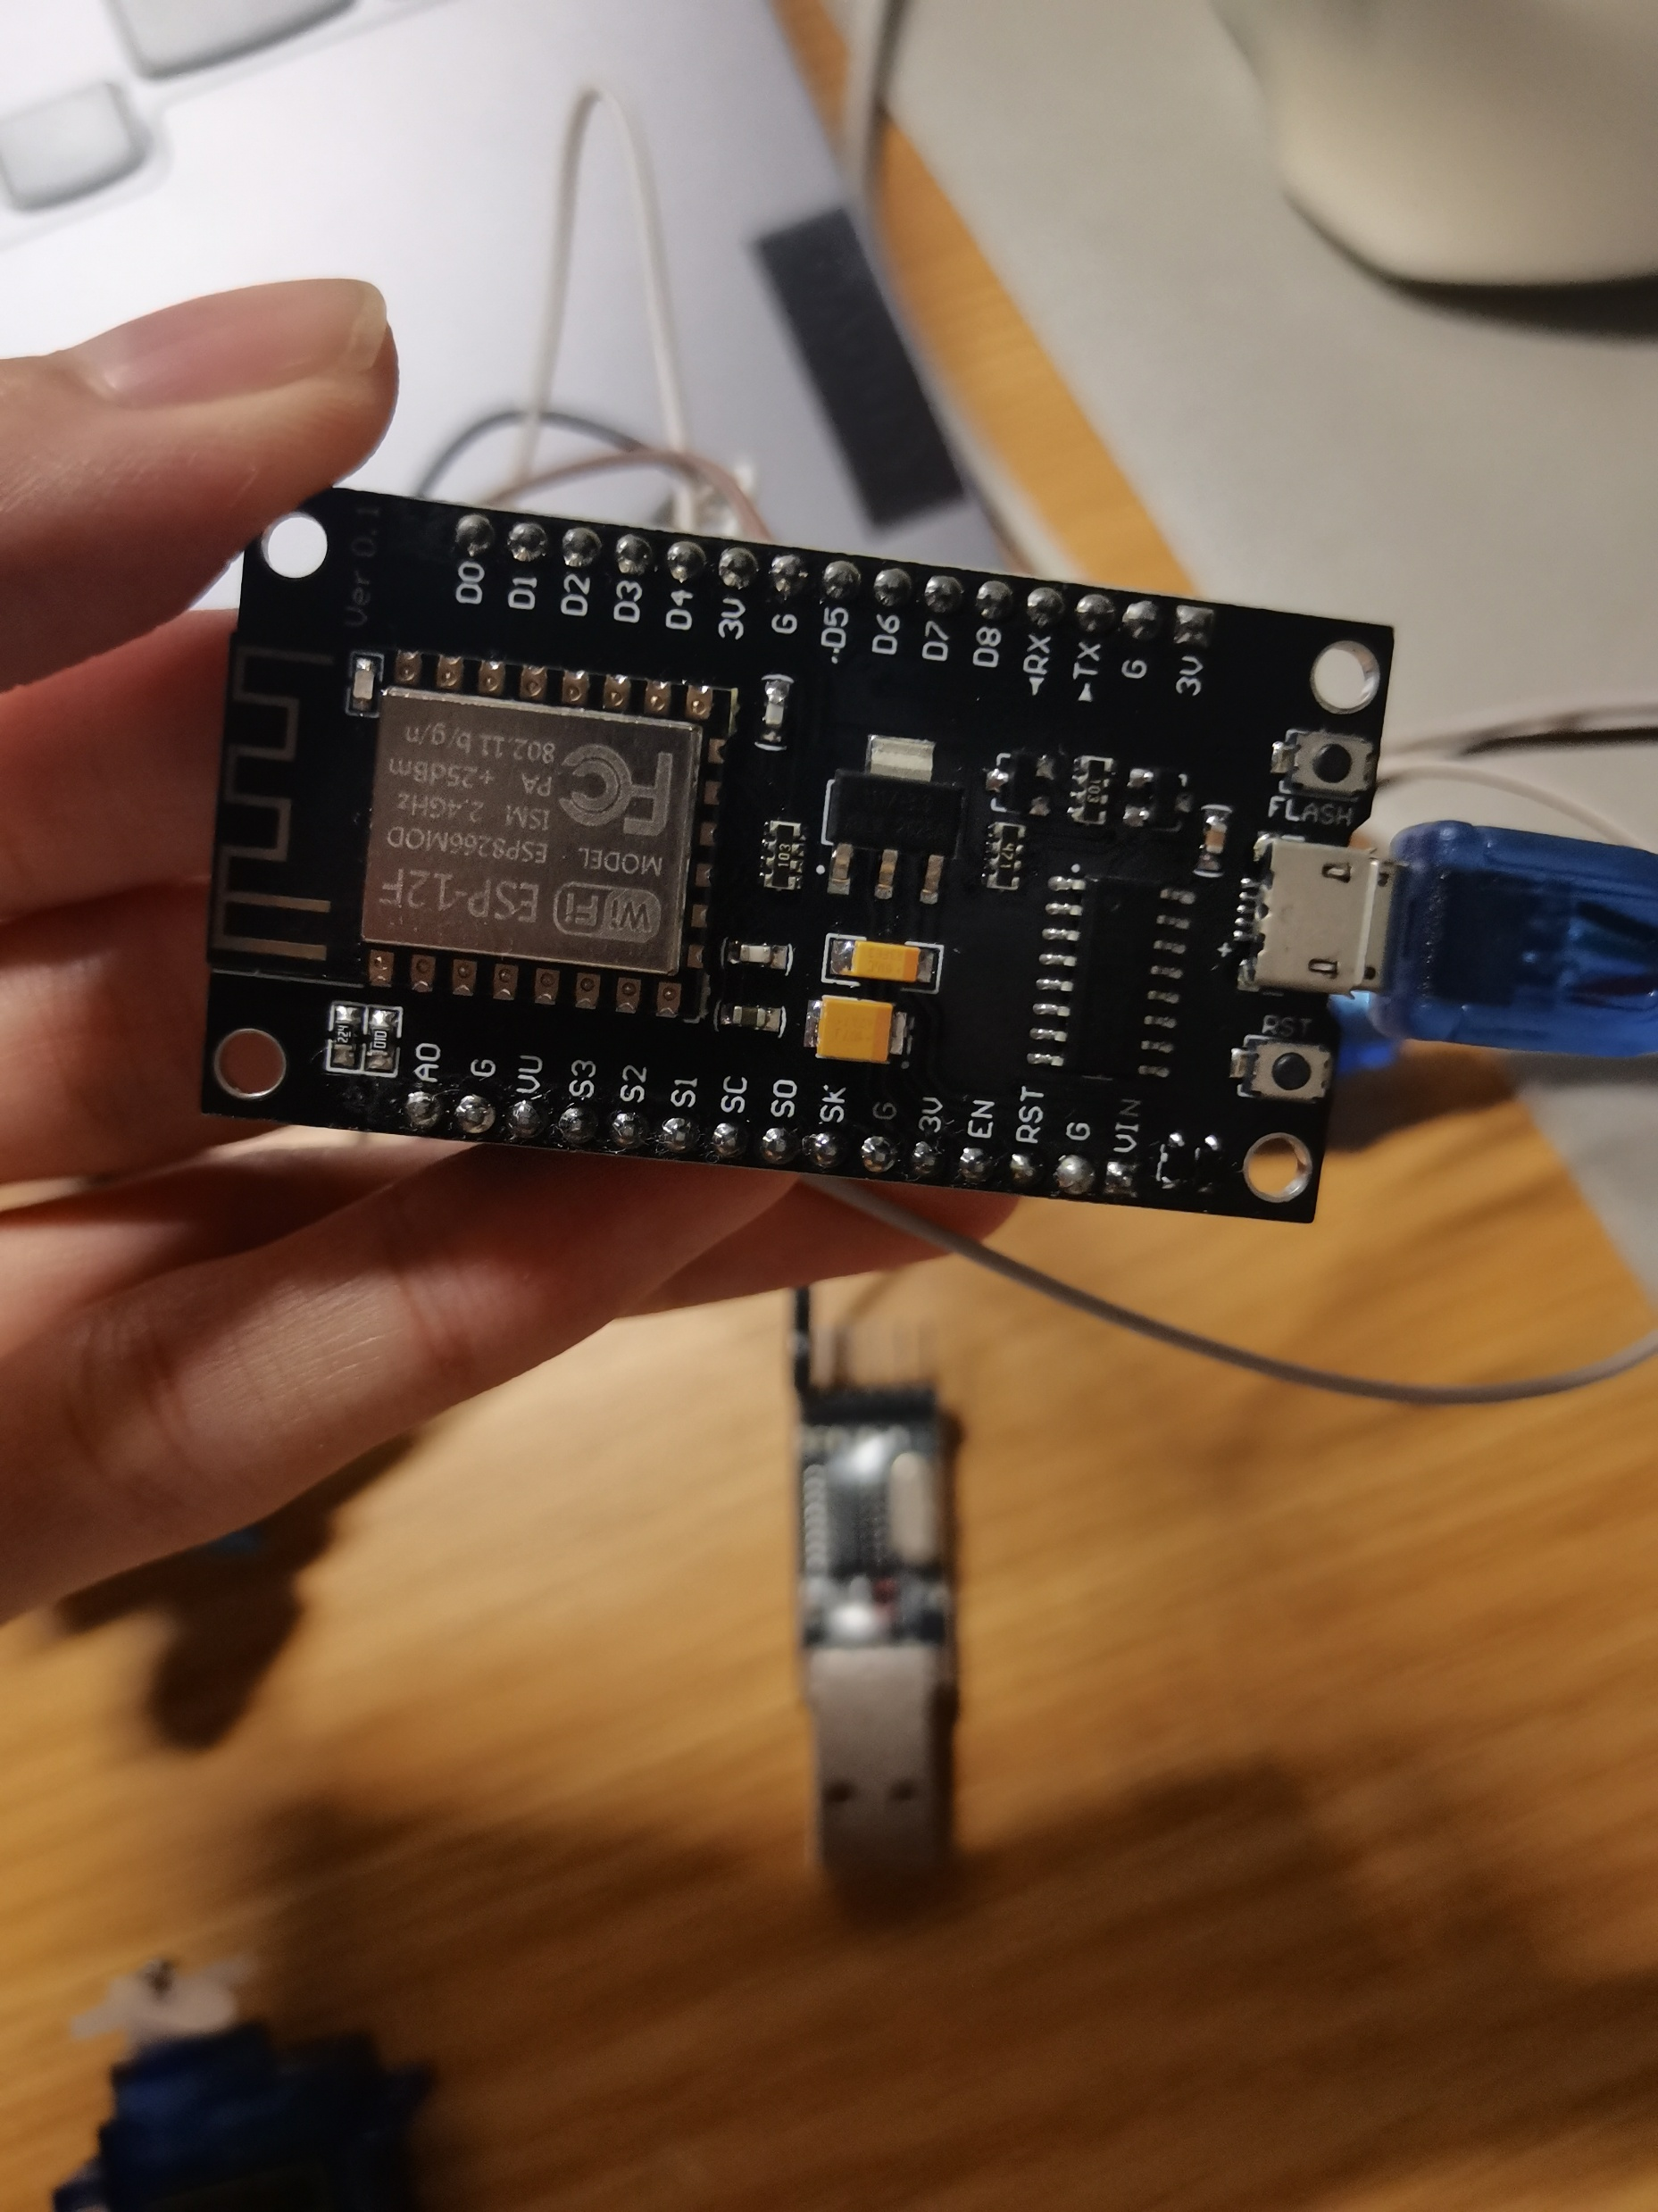
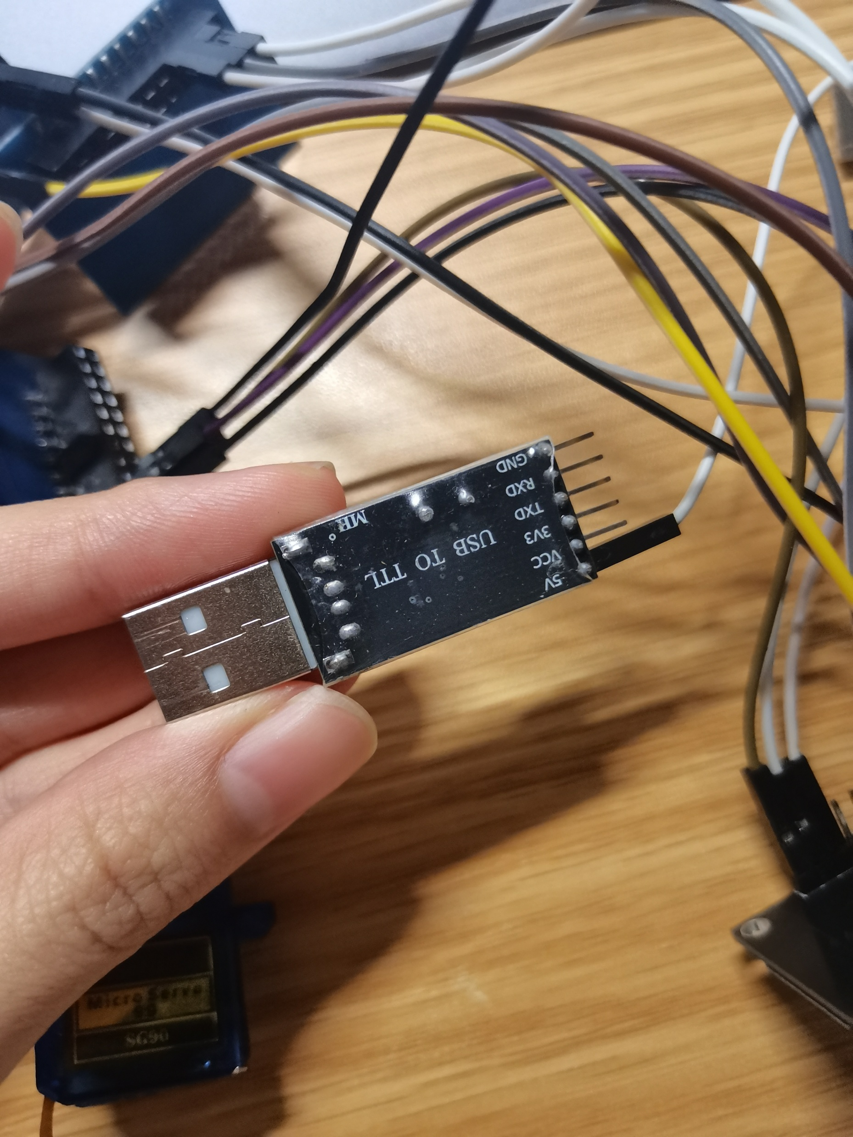
使用的到硬件
Usb to ttl提供5V电压
esp8266
舵机

Slide 2
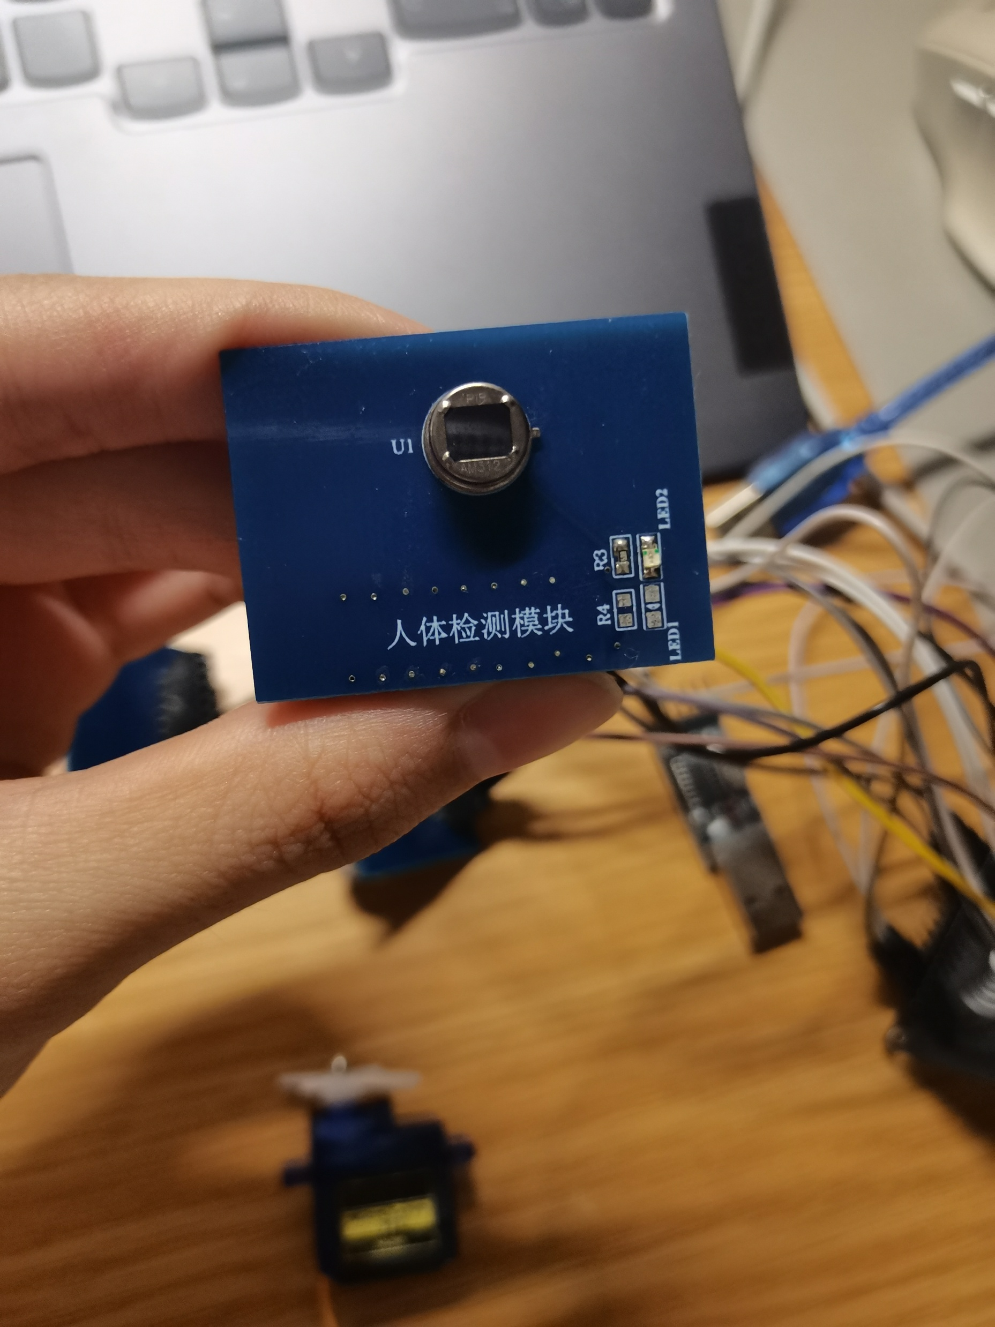
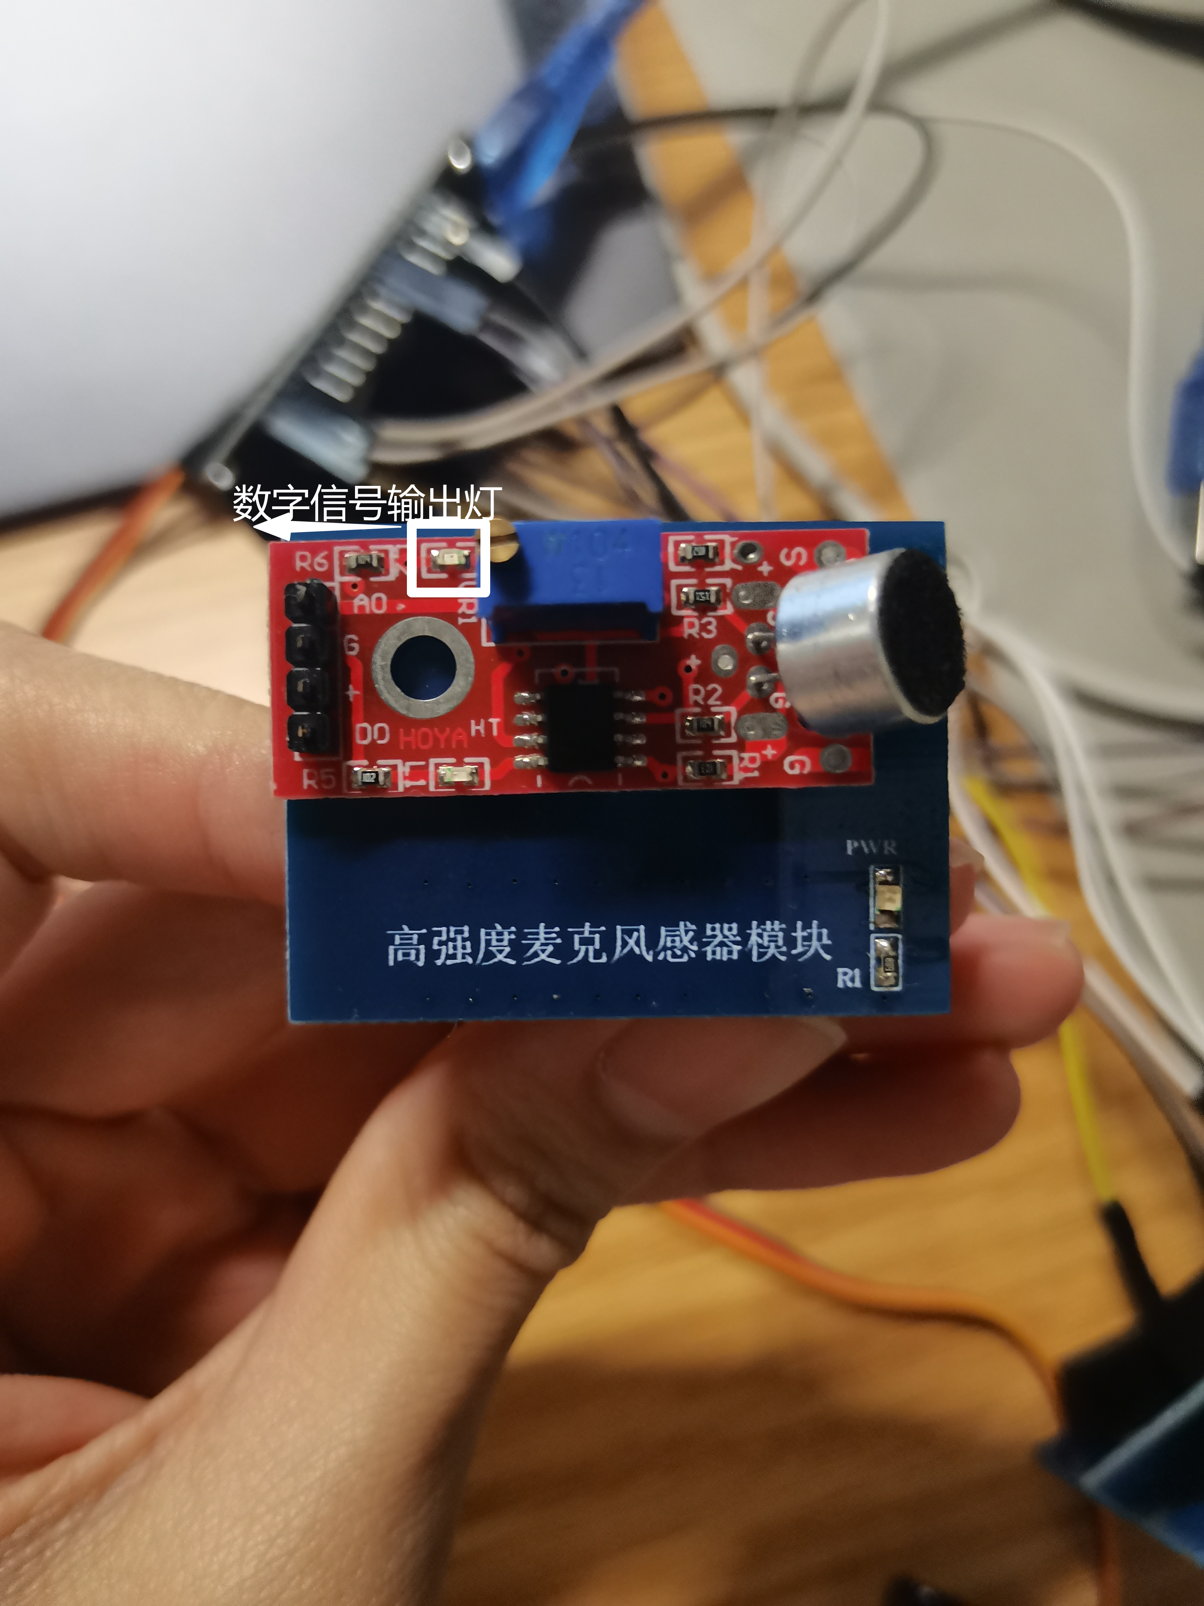
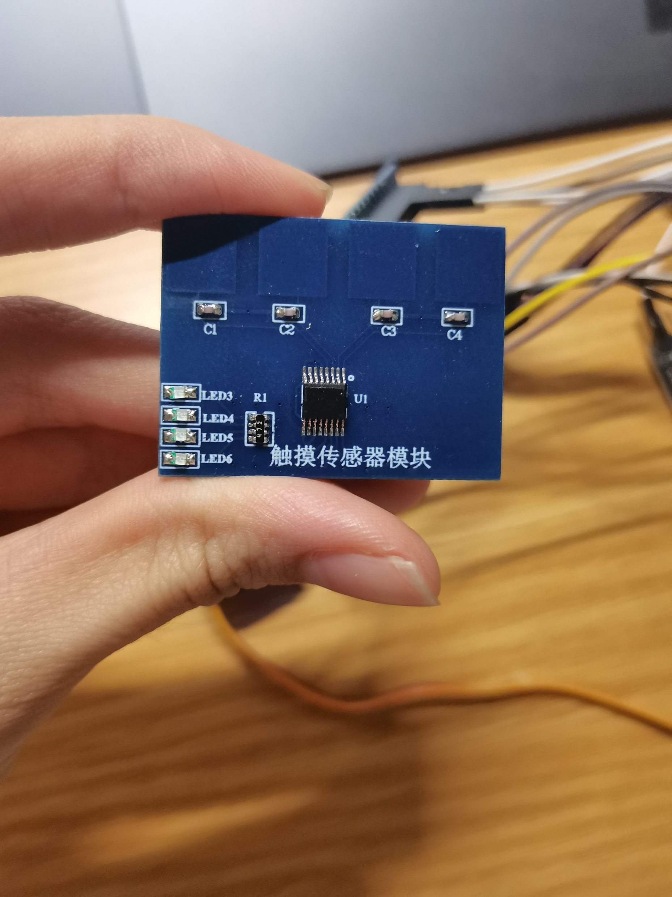
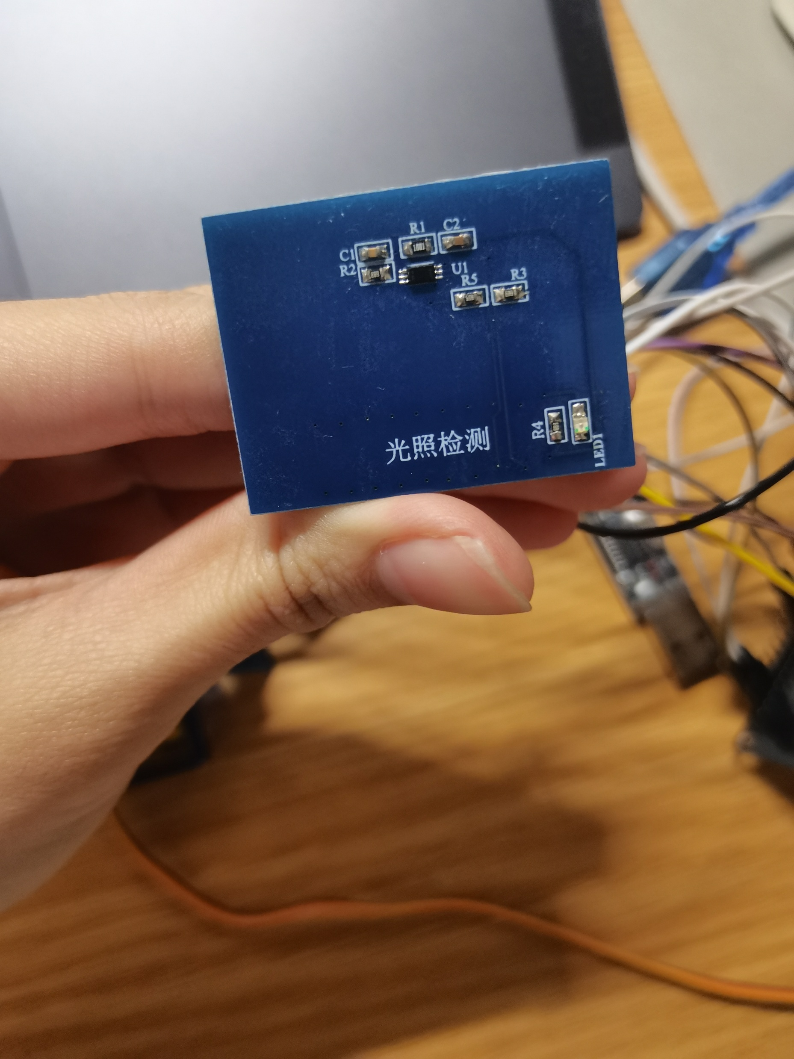
高强度麦克风
电源-3.3V
GND-GND
DO → D6
AO → A0
人体检测
电源-3.3V
GND-GND
OUT-D3
触摸
电源-3.3V
GND-GND
OUT-D5
光照检测
电源-3.3V
SDA → D2
SCL → D1

Slide 3
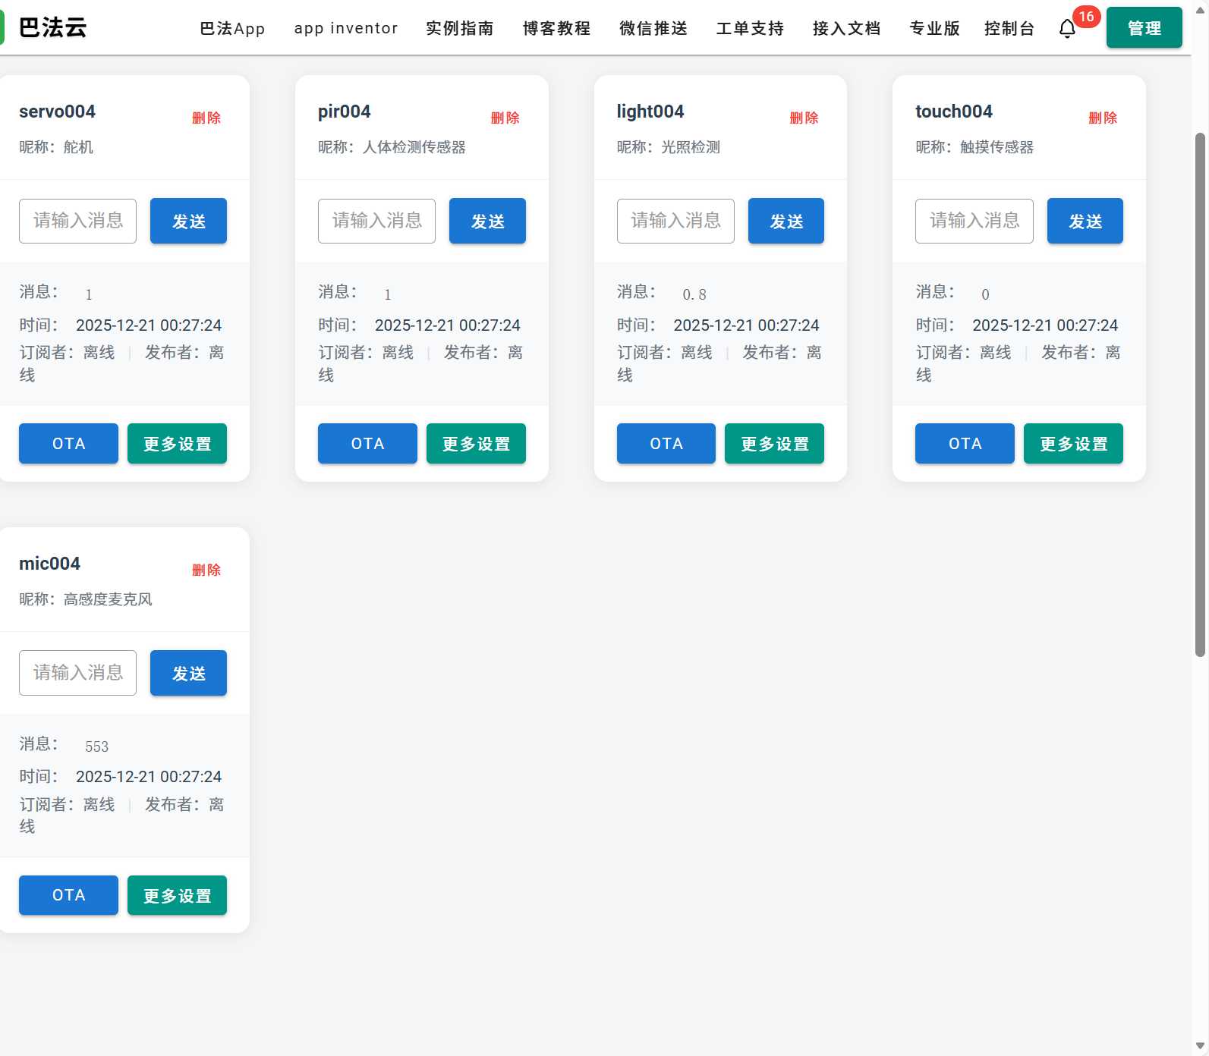
巴法云平台，
支持离线查看传感器状况

Slide 4
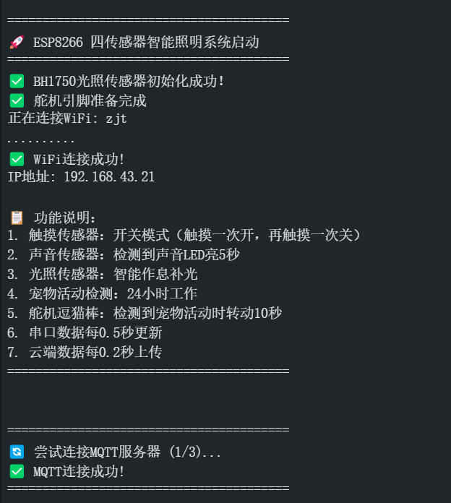
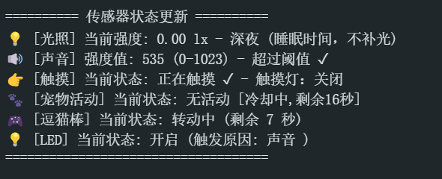
串口监视器输出显示：

Slide 5
光照检测有三个模式：
当光照强度>100lx，模拟白天、室外，无需补光；
当20lx<光照强度<100lx，模拟室内、阴天、傍晚等，需要补光，esp8266板载灯会亮；
当光照强度<20lx，模拟深夜、睡眠时间，无需补光；
触摸传感器：
触摸控制esp8266板载灯开关，触摸一次执行开，再次触摸执行关；
声音传感器：
当声音强度大于一定值时，传感器上的数字输出信号灯会亮，esp8266板载灯会亮5s后灭。模拟声控灯；
人体检测：
检测到活动时，会触发esp8266板载灯亮5s后有30s冷却时间（ps：白天即光强>100lx时不触发，白天无需补光）；
舵机：
任意时间人体检测传感器检测到活动，舵机会转动10s模拟逗猫棒，10s后停下，无冷却时间。

